Slide 1
Тетрис
Сарафанова Ярослава

Slide 2
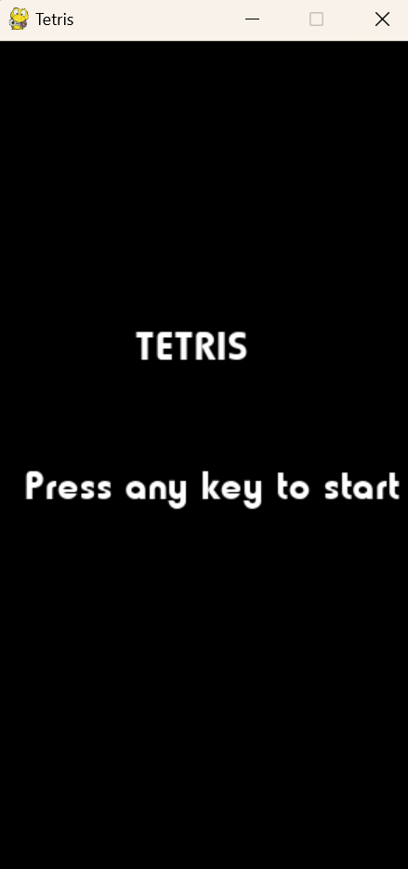
Стартовое окно
Инструменты реализации
Библиотеки
pygame
random
json

Slide 3
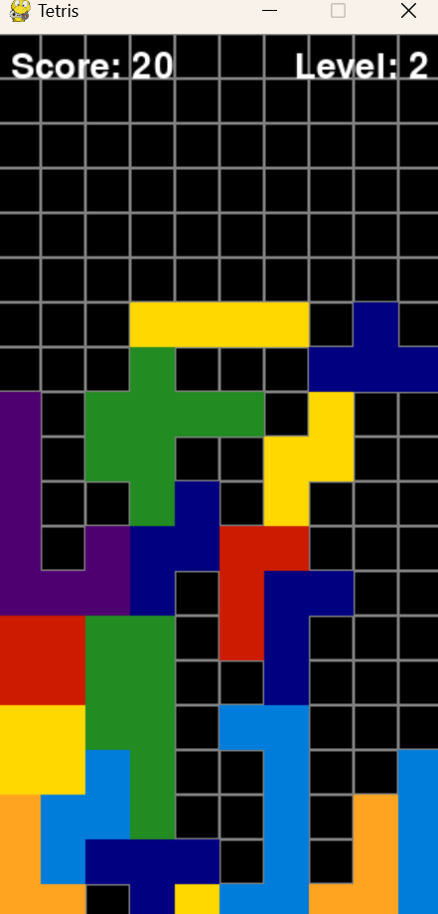
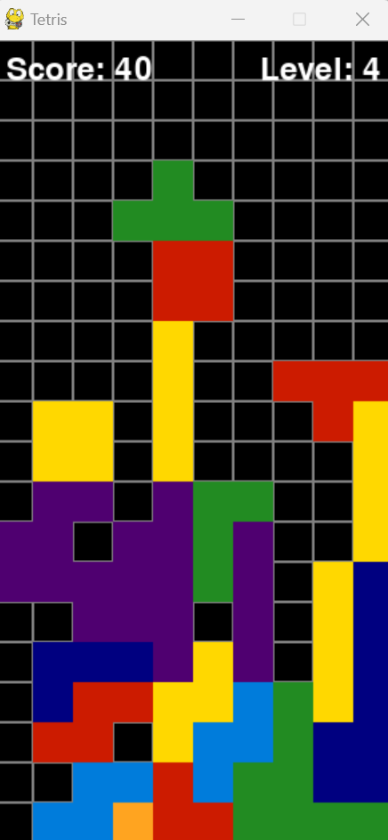
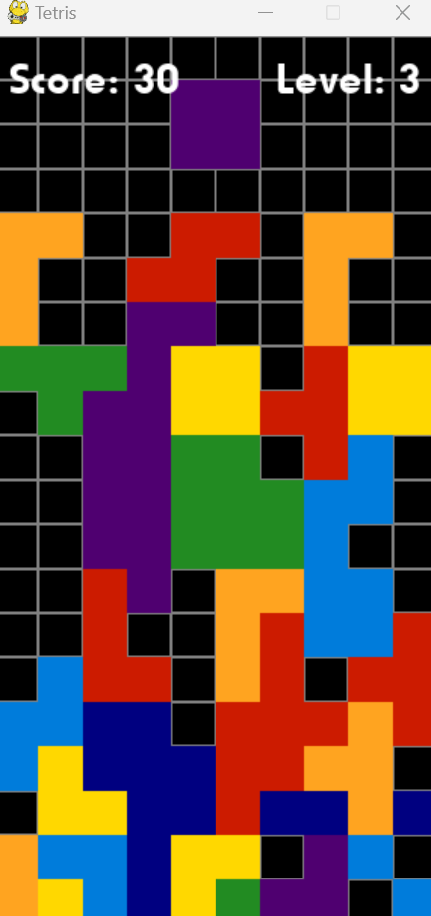

Slide 4
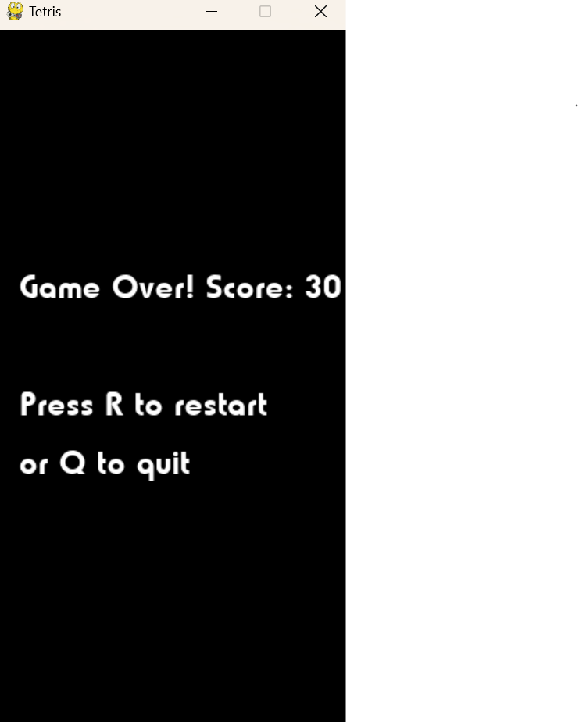
Финальное окно
Счет игры

Slide 5
Спасибо за внимание!

